Slide 1



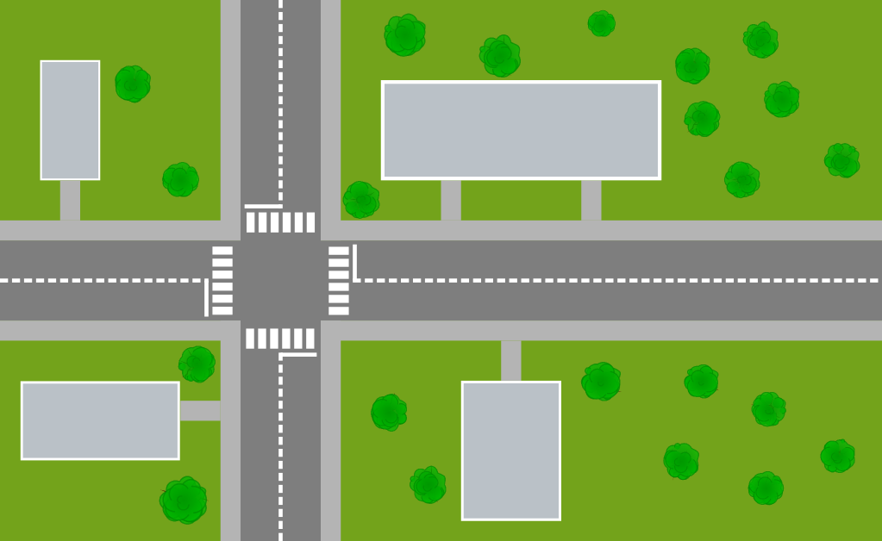

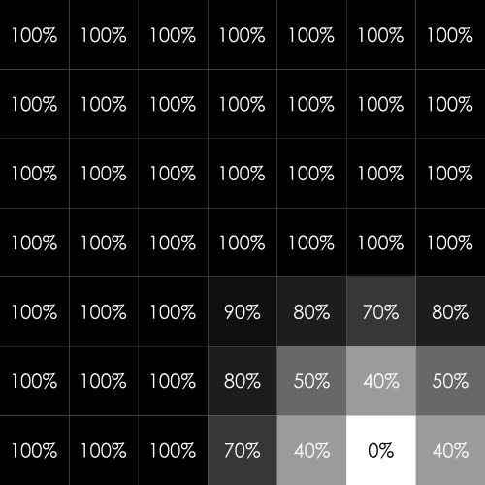

Éclairage Public : Placement optimal de lampadaires dans un parc
INFORMATIQUE
Magali HUBLET, Julien VANBERGEN, Nicolas HEREMAN et Rodrigue VAN BRANDE
Objectif
À partir d'un terrain donné :
On essaye d'avoir un placement optimal des lampadaires.
Quelques grands acteurs dans le domaine
Simpson
Il a formulé en 1750 le problème de Weber et ce problème pose les bases des problèmes d'emplacement.
Cooper
Il a fait des études sur le problème multi source de Weber en 1963.
Francis et Wesolowsky
Ils ont continué les études de Cooper et ont proposé de nouveaux modèles en 1964 et 1972
Chuch et Revelle
En 1974, ils sont les premiers à étudier un nouveau type de problème dans le domaine : les problèmes de couverture. Il y a une contrainte supplémentaire car tout le monde doit pouvoir profiter des installations (comme les ambulances, par exemple)
Wolsey
Il continue les avancées dans le domaine en considérant également les coûts de transport (1994)
Ghiani
Il complète le travail de Wolsey en proposant en 2002 un modèle avec une offre finie et une limite maximale
UNIVERSITÉ LIBRE DE BRUXELLES - FACULTÉ DES SCIENCES
Application
Découper le problème en une grille
Le terrain devient alors un ensemble de case où chaque case à son propre besoin en lumière.
Pensons à notre planète
Pas si facile
Il ne suffit pas de mettre des lampes partout. Pour des soucis économiques et écologiques, on souhaiterait utiliser le moins de lampes possibles.
© Toute reproduction, même partielle, doit indiquer clairement le nom de tous les auteurs, le nom du Département,
ainsi que la mention « Printemps des Sciences 2015 – Exposition des Sciences – Bruxelles »

Slide 2
Éclairage Public : Placement optimal de lampadaires dans un parc
INFORMATIQUE
Magali HUBLET, Julien VANBERGEN, Nicolas HEREMAN et Rodrigue VAN BRANDE
Sous-titre 1
Sous-titre 2
Texte texte texte texte texte texte texte texte texte texte texte texte texte texte texte texte texte texte texte texte texte texte texte texte texte texte texte texte texte texte texte texte texte texte texte texte.
Sous-titre 1
Sous-titre 2
Texte texte texte texte texte texte texte texte texte texte texte texte texte texte texte texte texte texte texte texte texte texte texte texte texte texte texte texte texte texte texte texte texte texte texte texte.
UNIVERSITÉ LIBRE DE BRUXELLES - FACULTÉ DES SCIENCES
© Toute reproduction, même partielle, doit indiquer clairement le nom de tous les auteurs, le nom du Département,
ainsi que la mention « Printemps des Sciences 2015 – Exposition des Sciences – Bruxelles »

